Slide 1


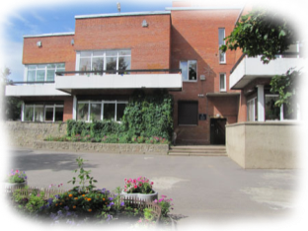

Адаптированная образовательная программа дошкольного образования для детей
с ограниченными возможностями здоровья
(с интеллектуальной недостаточностью)
(новая редакция)
Государственного бюджетное дошкольного образовательного учреждения
детский сад № 4 комбинированного вида Кронштадтского района Санкт-Петербурга

Slide 2



Адаптированная образовательная программа
В соответствии с п. 1 ст. 79 Федерального закона от 29.12.2012 № 273-ФЗ "Об образовании в Российской Федерации" (далее – Закон № 273-ФЗ) содержание образования и условия организации обучения и воспитания обучающихся с ограниченными возможностями здоровья определяются адаптированной образовательной программой.
Адаптированная образовательная программа – это образовательная программа, адаптированная для обучения лиц с ограниченными возможностями здоровья с учетом особенностей их психофизического развития, индивидуальных возможностей и при необходимости обеспечивающая коррекцию нарушений развития и социальную адаптацию указанных лиц.

Slide 3

Адаптированная образовательная
программа дошкольного образования для детей с ограниченными возможностями здоровья разработана для:
Для детей с ОВЗ легкой степенью умственной отсталости

Slide 4


Цель Программы — создание оптимальных условий для позитивной социализации и развития личности детей с ОВЗ (а именно, с интеллектуальной недостаточностью) через индивидуализацию коррекционно-образовательного процесса.
Основными задачами программы являются:
Осуществлять охрану и укрепление здоровья воспитанников, заботу об их эмоциональном благополучии.
Оказывать своевременную, комплексную помощь детям с ОВЗ с учетом индивидуальных особенностей их развития.
Способствовать речевому развитию детей с ОВЗ, коррекции их психофизического развития, подготовке их к обучению в школе.
Обеспечивать вариативность и разнообразие содержания программы организационных форм дошкольного образования, возможности формирования программ различной направленности с учётом образовательных потребностей, способностей и состояния здоровья детей.
Формировать развивающую предметно-пространственную среду, соответствующую возрастным и индивидуальным психологическим и физиологическим особенностям детей.
Обеспечивать психолого-педагогическую поддержку семьи и повышать компетентность родителей (законных представителей) в вопросах развития и образования, охраны и укрепления здоровья детей.
Создавать благоприятные условия для реализации инклюзивной политики и внедрения инклюзивной практики.
.

Slide 5
1. Индивидуальная адресованность: включает в себя назначение программы, срок реализации, ФИО воспитанника, год обучения, гриф утверждения, согласование с родителями.
Состоит:
I. Целевой раздел II. Содержательный разделIII. Организационный раздел
Структура адаптированной образовательной программы дошкольного образования:
состоит из обязательной части и части, формируемой
участниками образовательных отношений (вариативная часть)
2. Пояснительная записка: включает в себя психолого-педагогическую характеристику ребенка, цели и задачи сопровождения.
3. Условия реализации программы коррекционно-развивающей работы: кадровое, программно-методическое, информационное, материально-техническое сопровождение.
4. Индивидуальный учебный план: содержание образования с включением календарно-тематического планирования, направления коррекционной работы, ее приемы и методы
5. Содержание программы: включает в себя обучение воспитанника по образовательным областям
6. Заключение и рекомендации: формируются заключения о реализации адаптированной программы или вносятся коррективы в программу.

Slide 6
Индивидуализация образования
и социальная адаптация
ребенка с ОВЗ
Квалифицированная
психолого-педагогическая
диагностика
Проектирование образовательной
деятельности с банком
заданий
(пед. технология – метод проектов)
Проектирование образовательной
деятельности с банком
заданий
(пед. технология – метод проектов)
Карта развития
Индивидуальный образовательный маршрут
Создание и реализация адаптированной индивидуальной образовательной программы

Slide 7

Адаптированная образовательная программа дошкольного образования
состоит из обязательной части и части, формируемой
участниками образовательных отношений (вариативная часть)
и содержит:
В разделе представлено содержание коррекционно-развивающей работы по освоению детьми образовательных областей «Физическое развитие», «Социально-коммуникативное развитие», «Познавательное развитие», «Речевое развитие», «Художественно-эстетическое развитие», комплексно-тематическое планирование в группах для детей с ОВЗ.
Обязательная часть
Реализует образовательные потребности детей и членов их семей и возрастными и психофизиологическими особенностями воспитанников.
Ориентирована
на специфику национальных, социокультурных и иных условий, в которых осуществляется образовательная деятельность;
выбор парциальных программ и форм ДОО работы с детьми, которые в наибольшей степени соответствуют потребностям и интересам детей;
сложившиеся традиции ДОО и определённой группы.
Вариативный
(региональный) компонент

Slide 8

Система оценки достижения планируемых результатов проводится по 2-м направлениям:
Педагогическая диагностика освоения образовательных областей: социально-коммуникативное развитие, познавательное развитие, речевое развитие, художественно-эстетическое развитие, физическое развитие в виде достижения целевых ориентиров программы (осуществляет воспитатель);
Диагностика развития ребенка специалистами (осуществляет учитель-логопед, учитель-дефектолог, педагог-психолог).
Диагностика развития ребенка специалистами проводится 3 раза в рамках учебного года: в сентябре – первичная (определение исходного уровня развития ребенка, разработка индивидуальных образовательных маршрутов)
в январе – промежуточная (определение динамики развития ребенка, эффективности проводимой работы, по необходимости корректировка образовательного маршрута),
в мае итоговая (определение результативности работы за учебный год и определение дальнейшего образовательного маршрута).

Slide 9

Содержание Программы обеспечивает развитие личности, мотивации и способностей детей в рамках реализации образовательных областей
Адаптивная физическая культура
Музыкальное
воспитание
Художественное творчество
Физическое развитие
Художественно-эстетическое
развитие
ОБРАЗОВАТЕЛЬНЫЕ ОБЛАСТИ
основные
Познавательное
развитие
Речевое
развитие
Социально
коммуникативное развитие
Конструирование
ФЭМП
Окружающий мир
Сенсорное развитие
Восприятие детской худ. литературы
Формирование и развитие произносительных навыков
Элементарные трудовые навыки
позитивного отношения к
себе

Slide 10





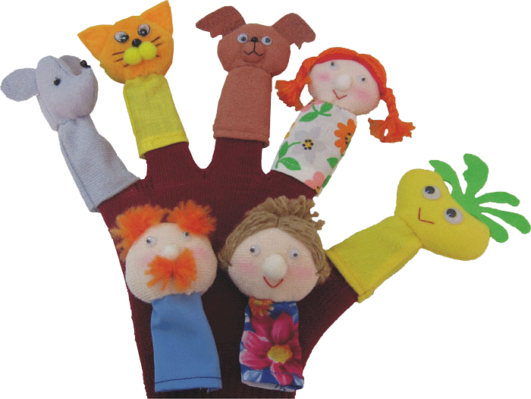
Полноценное всестороннее
развитие ребёнка
Речевое развитие
Познавательное развитие
Физическое
развитие
Художественно-
эстетическое развитие
Социально-
коммуникативное развитие
Содержание адаптированной образовательной программы дошкольного образования для детей с ОВЗ (с интеллектуальной недостаточностью) представляет собой единую систему, состоящую из нескольких взаимосвязанных разделов. Данные разделы позволяют обеспечить психолого-педагогическую работу с ребенком с ОВЗ по различным направлениям.

Slide 11
Социально-коммуникативное развитие
направлено на :
Представления о самом себе и элементарные навыки для
выстраивания адекватной системы положительных личностных оценок и
позитивного отношения к себе;
усвоение норм и ценностей, принятых в обществе, включая моральные и нравственные ценности;
развитие общения и взаимодействия ребенка со взрослыми и сверстниками;
становление самостоятельности, целенаправленности и саморегуляции собственных действий; развитие социального и эмоционального интеллекта, эмоциональной отзывчивости, сопереживания, формирование готовности к совместной деятельности со сверстниками, формирование уважительного отношения и чувства принадлежности к своей семье и к сообществу детей и взрослых в Организации;
формирование позитивных установок к различным видам труда и творчества;
формирование основ безопасного поведения в быту, социуме, природе.

Slide 12

Познавательное развитие
предполагает:
развитие интересов детей, любознательности и познавательной мотивации;
формирование первичных представлений о себе, других людях, объектах окружающего мира, о свойствах и отношениях объектов окружающего мира (форме, цвете, размере, материале, звучании, ритме, темпе, количестве, числе, части и целом, пространстве и времени, движении и покое, причинах и следствиях и др.);
Формирование первичных представлений о социокультурных ценностях нашего народа, об отечественных традициях и праздниках, о планете Земля как общем доме людей, об особенностях ее природы, многообразии стран и народов мира.

Slide 13

Речевое развитие
включает:
Накопление пассивного и активного словаря;
Формирование и развитие произносительных навыков;
Формирование предпосылок грамотности;
Формирование и развитие умений восприятия произведений детской художественной литературы и малых фольклорных форм;
При проведении работы по развитию речи необходимо учитывать ведущее нарушение.

Slide 14

Художественно-эстетическое развитие
предполагает:
развитие предпосылок ценностно-смыслового восприятия и понимания произведений искусства (словесного, музыкального, изобразительного), мира природы;
Формирование навыков слушания музыки, пения, выполнения музыкально-ритмических движений в танце, игры на музыкальных инструментах, с учётом степени выраженности дефектов, уровня сохранности тех или иных функций.
Способы предъявления звучания музыкальных инструментов, танцевальных движений, музыкальных инструментов для игры на них (для детей с двигательными нарушениями) должны учитывать специфику индивидуальных особенностей развития и индивидуальные возможности воспитанников с ОВЗ.

Slide 15

Физическое развитие
включает:
приобретение опыта в следующих видах деятельности детей: двигательной, в том числе связанной с выполнением упражнений, направленных на развитие таких физических качеств, как координация и гибкость;
способствующих правильному формированию опорно-двигательной системы организма, развитию равновесия, координации движения, крупной и мелкой моторики обеих рук, а также с правильным, не наносящем ущерба организму выполнением основных движений (ходьба, бег, мягкие прыжки, повороты в обе стороны),
формирование начальных представлений о некоторых видах спорта, овладение подвижными играми с правилами;
становление целенаправленности и саморегуляции в двигательной сфере;
становление ценностей здорового образа жизни, овладение его элементарными нормами и правилами (в питании, двигательном режиме, закаливании, при формировании полезных привычек и др.).

Slide 16
Инновационная деятельность
В процессе инновационной деятельности осуществляется внедрение Модели инклюзивного образования детей с ограниченными возможностями здоровья «Равные возможности» в условиях ДОО в соответствии с ФГОС ДО»
Цель: организация доступности качественного образования детьми с ограниченными возможностями здоровья и их нормально развивающимся сверстниками в рамках инклюзивного образования.

Slide 17

Взаимодействие с семьями
Взаимодействие с родителями (законными представителями) по вопросам образования ребёнка происходит через непосредственное вовлечение их в образовательную деятельность, посредством создания образовательных проектов совместно с семьёй на основе выявления потребностей и поддержки образовательных инициатив семьи.
Эффективное взаимодействие возможно при соблюдении комплекса условий:
- поддержка эмоциональных сил ребёнка в процессе его взаимодействия с семьёй, осознание ценности семьи как «эмоционального тыла» для ребёнка;
- нацеленность содержания общения с семьей на укрепление детско-родительских отношений;
- практическая направленность психолого-педагогических технологий сотрудничества с семьями на овладение родителями разными видами контакта и общения с ребёнком (вербального, невербального, игрового).

Slide 18


Семьи воспитанников – непосредственные участники образовательного процесса
Родительские собрания
Мастер-классы
Выставки
Тренинги
Совместная деятельность
Консультации
Дни открытых дверей
Включенность семей воспитанников в образовательный процесс:
Проектная деятельность
Клубы по интересам
      Спортивные и музыкальные праздники
Наглядная информация
Анкетирование и опросы
Семинары
Конкурсы
Вечера интересных встреч
Субботники

Slide 19
Программно-методическое сопровождение коррекционной работы с детьми
Баряева Л.Б. Диагностика-развитие-коррекция. Программа дошкольного образования детей с интеллектуальной недостаточностью./ Спб: ЦДК Л.Б. Баряевой, 2012г.
Примерная общеобразовательная программа дошкольного образования «От рождения до школы». Под ред. Н. Е. Вераксы, Т.С. Комаровой, М.А. Васильевой. – Москва «Мозаика-Синтез», 2014г
Забрамная С.Д...Т.И.Исаева «Изучаем обучая», Москва, Сфера 2001г.
Лебедева Е.Н.. Ознакомление детей с отклонениями в умственном развитии со звуками окружающей действительности. Москва, Классик-Стиль, 2007 г
Зарин А., С. Кудрина «От буквы к букве». СПб, Из-во Каро .2004
Зарин А. Содержание и оценка результатов психолого-педагогического обследования дошкольников с интеллектуальной недостаточностью. Карта развития ребенка./ СПБ: РГПУ им. А. И. Герцена, 2010г.
Инклюзивная практика в дошкольном образовании. Пособие для педагогов дошкольных учреждений / Под ред. Т. В. Волосовец, Е. Н. Кутеповой.- М. : МОЗАИКА – СИНТЕЗ, 2011.

Slide 20


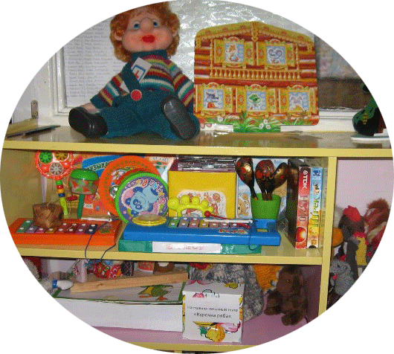

Условия реализации
программы
Психолого- педагогические условия
Материально-технические условия
Развивающая предметно-пространственная среда
Кадровые
условия

